Slide 1
Antwerpen
10 mei 2021
patrick.smits@vlaanderen.be

Slide 2
Kernindiactoren België

Slide 3
België

Slide 4
Aantal bevestigde gevallen

Slide 5
Nieuwe besmettingen Antwerpen

Slide 6
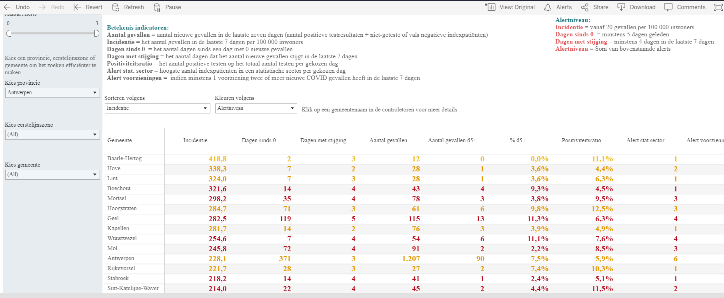
Overzicht Antwerpen 10-5

Slide 8
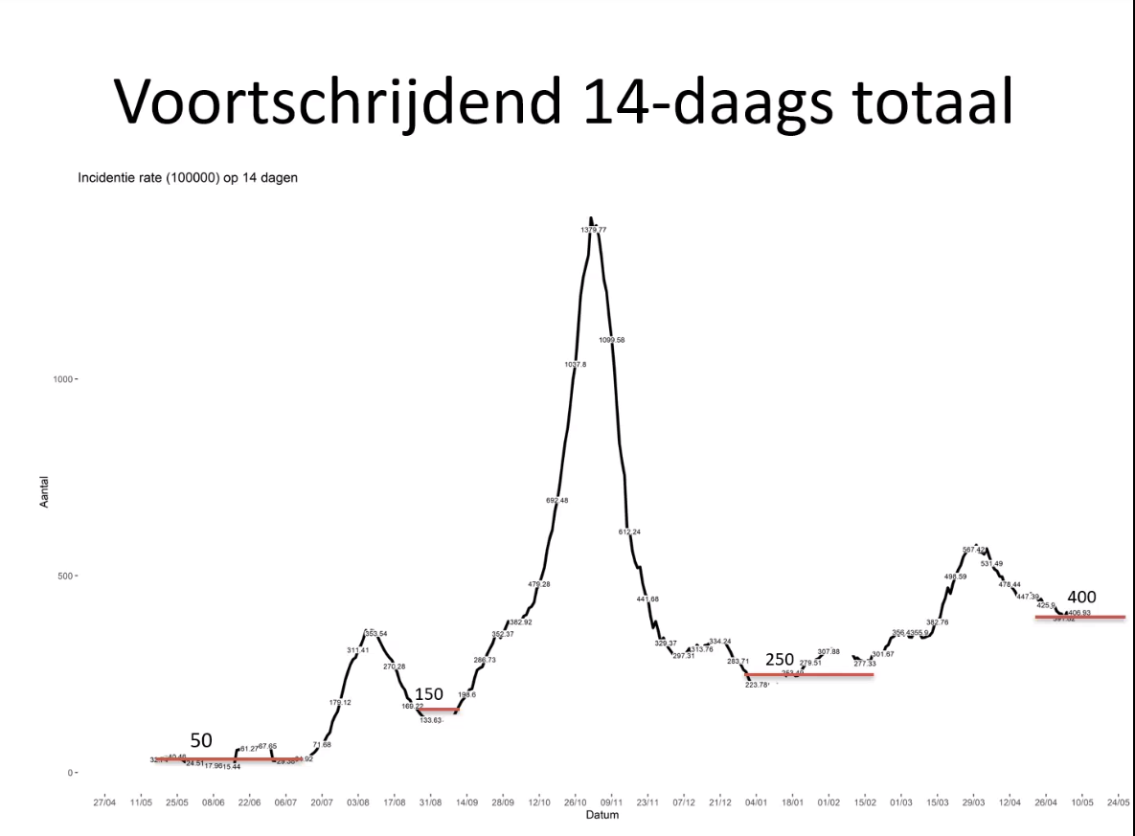
Antwerpen Stad

Slide 10
Aantal testen-Positiviteitsratio

Slide 11
Testen Antwerpen

Slide 12
Reproductiegetal

Slide 13
Clusters

Slide 14
Gezinsclusters

Slide 15
Residentieclusters

Slide 20
7- daagse incidentie ziekenhuisopnames

Slide 21
Intensieve Zorgen

Slide 22
Ziekenhuisopnames Antwerpen

Slide 23
ICU Antwerpen

Slide 24
Vaccinatiegraad

Slide 25
Vaccinatie Antwerpen stad

